Slide 1
HMM-профили
Для поиска доменов и не только

Slide 2
Какие методы были в предыдущих сериях. Знать и уметь использовать
1) PWM для поиска коротких сигналов в ДНК
2) MEME и FIMO для поиск мотивов de novo в ДНК, РНК и белках
3) PSSM и PSI-BLAST для поиска семейств белков
4) Запись паттернов в ДНК, в JalView и в PROSITE
5) Пакет HMMER: создание профиля, калибровка (в HMMER2), поиск по профилю

Slide 3
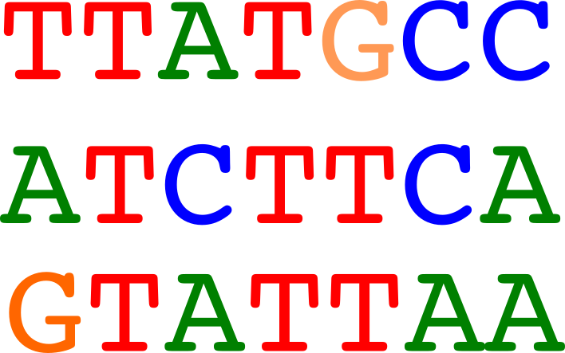
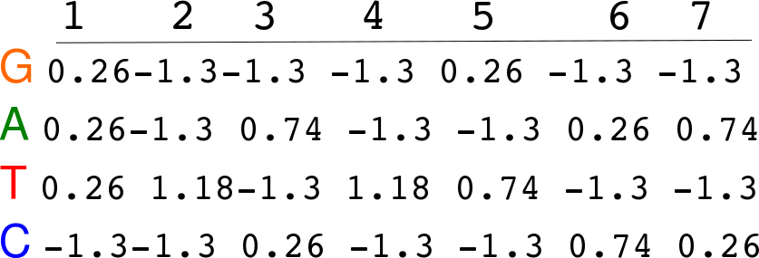



1. PWM, вес и информационное содержание
выравнивание
PWM для данного выравнивания
Элементы PWM: S_{ki} для основания i в позиции k, p — фоновая частота основания i
i
f_{ki} — частота основания i в позиции k
(с учётом псевдоотсчётов)
λ — любое число (для удобства)
Информационное содержание (I) позволяет понять, как много похожих на мотив последовательностей мы найдем в наших данных по случайным причинам.

Slide 4
Применение PWM
Приложив позиционную весовую матрицу (PWM) к последовательности той же длины, можно понять, содержит ли последовательность сигнал, описываемый этой PWM.
Чем выше вес, тем более вероятно, что последовательность содержит сигнал.
можно искать вероятные вхождения мотива в длинную последовательность (например, геном), считая вес всех возможных отрезков нужной длины: где вес выше порога, там предсказывается мотив. Выбор порога — отдельная задача.

Slide 5
2. MEME и FIMO
Ищет мотивы заданной длины во входных последовательностях
Мотив – набор участков заданной длины со сходными последовательностями в нескольких последовательностях.
Результат PFM - частотная матрица букв в каждой колонке выравнивания (без гэпов)
FIMO по PFM в формате MEME ищет мотивы в заданном множестве последовательностей

Slide 6
3. PSSM — position-specific scoring matrix
PSSM строится по выравниванию белков.
По той же формуле, что и PWM для сигналов ДНК.
Гэп используется как 21я буква
S_{ki} — элемент позиционной весовой матрицы - вес буквы i в позиции k
p_{i}— фоновая частота остатка i
f_{ki} — частота остатка i в позиции k
(с учётом псевдоотсчётов)

Slide 7
PSSM применяется для поиска последовательностей,
новых представителей семейства
Если вес последовательности белка относительно PSSM выше порога, предсказывается принадлежность белка семейству.

Slide 8
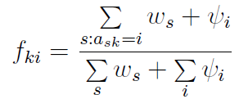
В вычислении частоты остатка в позиции учитываются веса последовательности
Вес (weight) последовательностей, имеющих много родственников, маленький, а у «одиноких» последовательностей — большой.
При расчете частоты остатка i в позиции k используются веса последовательностей
Здесь a_{sk} — буква последовательности s в позиции k ,
ψ_{i} — псевдоотсчёт для остатка i.
w_{s} - вес последовательности s
Если все веса последовательностей равны, то получится обычная частота.

Slide 9
PSI-BLAST (Position-Specific Iterative BLAST) — разновидность BLASTP
PSI-BLAST основан на использовании PSSM
Работает интерактивно.
Запускается BLASTP
Находки выравниваются
По выравниванию строится PSSM
На второй итерации PSSM (вместо входной последовательности) выравнивается с белковыми последовательностями из банка и отбираются находки
По находкам строится новая PSSM
Итерации повторяются пока список находок не стабилизируется.
Благодаря использованию PSSM, PSI-BLAST способен находить более дальних родственников входного белка.

Slide 10
4. Паттерны что такое
Запись выравнивания в виде регулярного выражения
Правила записи:
https://myhits.sib.swiss/cgi-bin/help?doc=pattern.html
Пример паттерна
< A-x-[ST](2)-x(0,1)-{RK}-V
Поиск по паттерну
PROSITE
MyHits https://myhits.sib.swiss/
fuzzpro из пакета EMBOSS (на kodomo стоит)

Slide 11
Паттерн для цинкового пальца
Prosite
Паттерн для цинкового пальца типа С2Н2:
C-x(2,4)-C-x(3)-[LIVMFYWC]-x(8)-H-x(3,5)-H
[a-zAZ] −все возможные аминокислоты в данной позиции
Х(2,4) − любая аминокислота от 2 до 4 раз
Х(3) − любая аминокислота ровно 3 раза
{P} − любая аминокислота, кроме пролина
Паттерны (fingerprints) для белков и средства поиска по паттерну есть в ProSite, myHits, пакете EMBOSS

Slide 12
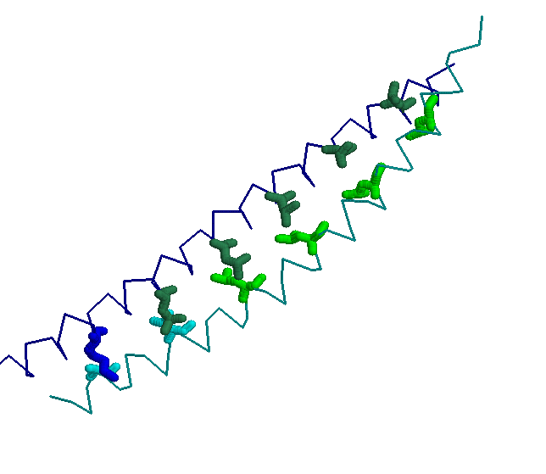
Пример мотива: Лейциновая молния (Leucine zipper)
LEUCINE_ZIPPER, PS00029; Leucine zipper pattern (PATTERN with a high probability of occurrence!)
L-x(6)-L-x(6)-L-x(6)-L
Показаны каждый 7й
остаток цепей A и B;
Leu - зеленые (A) и
темнозеленые (B)
PDB код 1ci6

Slide 13
Паттерны в Jalview (Select => find)
Regular Expression Element | Effect
. | Matches any single character
[] | Matches any one of the characters in the brackets
^ | Matches at the start of an ID or sequence
$ | Matches at the end of an ID or sequence
* | Matches if the preceding element matches zero or more times
? | Matches if the preceding element matched once or not at all
+ | Matches if the preceding element matched at least once
{count} | Matches if the preceding element matches a specified number of times
{min,} | Matches of the preceding element matched at least the specified number of times
{min,max} | Matches if the preceding element matches min or at most max number of times

Slide 14
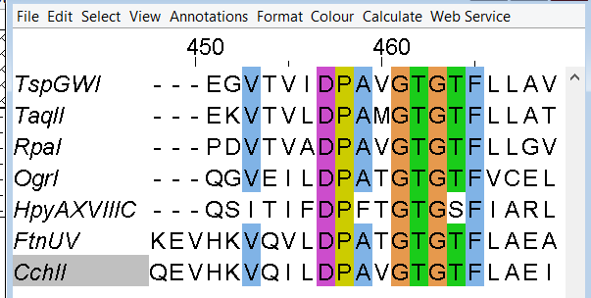
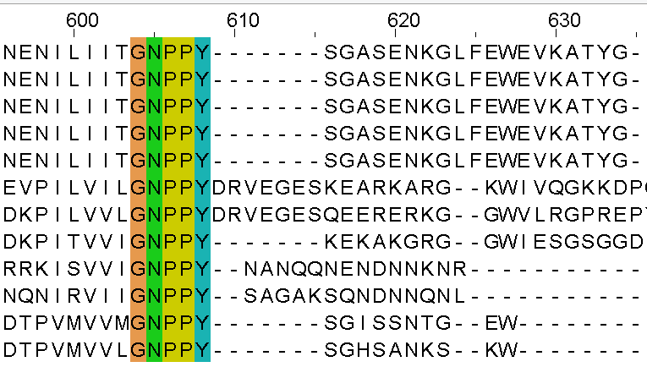
Поиск мотивов в выравнивании белков
Короткие консервативные последовательности в гомологичных (иногда и не гомологичных) белках
  Активные центры ферментов
  GNPPY у одного семейства ДНК метилтрансфераз
  Участки связывания лигандов
  D…GTG[ST]F cвязывание SAM – источника метильной группы у того же семейства
  Участки взаимодействия с другими белками, ДНК, РНК
  Поддержание 3D структуры белка
  Другие

Slide 15
II. Технология профилей
База данных Pfam
http://pfam-legacy.xfam.org/
Поглощена БД INTERPRO в 2022

Slide 16
ПРОФИЛЬ – описание выравнивания, вроде PWM и PSSM, но другая теория
Разрешаются и обоснованно штрафуются индели (=INsertions and DELitions) в выравнивании. Этим профили отличаются от PWM и PSSM
ПРОФИЛИ применяются для поиска доменов в последовательностях белков и новых представителей семейств гомологичных белков

Slide 17
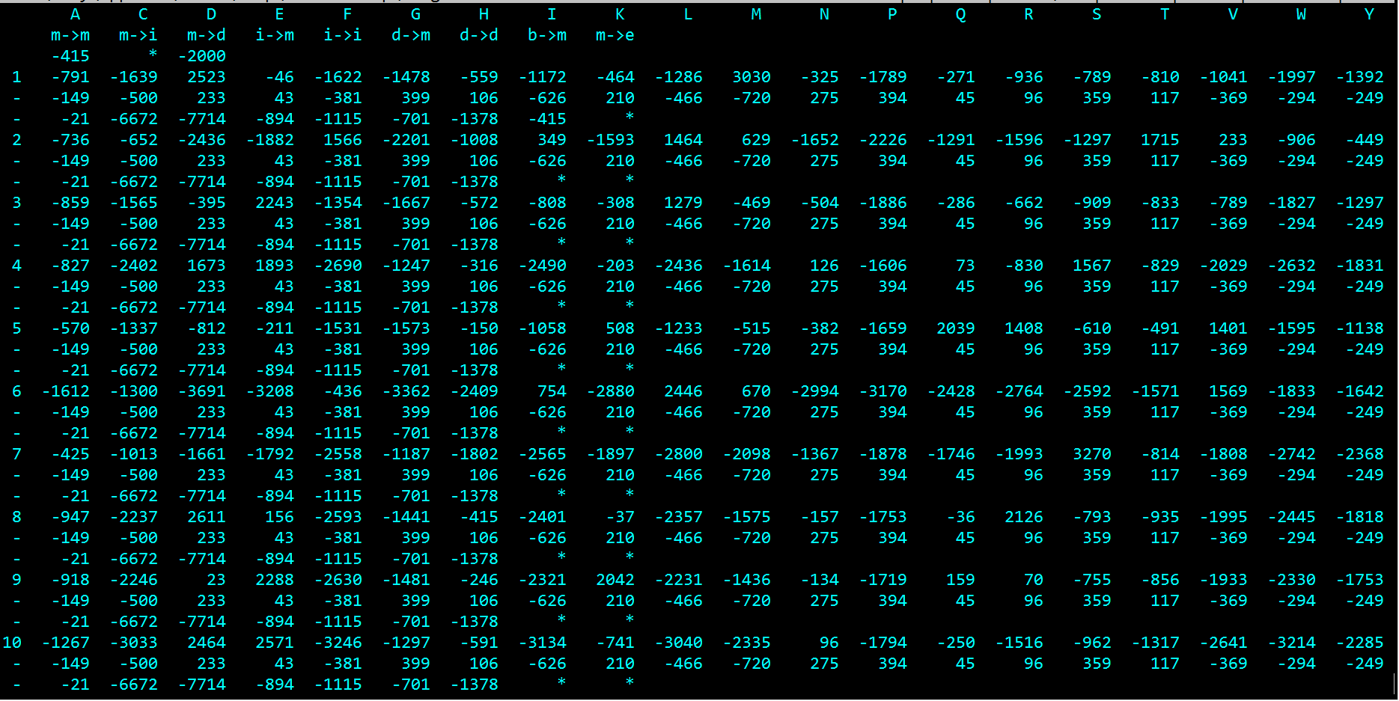
HMM ( Hidden Markov Model) профиль
Разберем где что позже.

Slide 18
Порядок действий при создании профиля.
Эксперт составляет выравнивание seed.
Одним из источников новых доменов служат автоматически собираемые сходные фрагменты из разных белков. Ранее они хранились в Pfam-B секции. Записи из Pfam-B нынче переформатированы в DUF.
Строит НMM профиль с помощью пакета HMMER. Программа hmmbuild
Калибрует профиль на случайных последовательностях для нормализации веса и E-value последовтельностей (в HMMER3 входит в hmmbuild)
Проверяет профиль на перепредсказания (белки, в которых не должно быть находок) и недопредсказания (белки, в которых можно ожидать наличие находок)
С помощью профиля находит домены в всех последовательностях из БД (Uniprot и др.)
Готовит запись в банк Pfam

Slide 19
Ссылки на описания пакета HMMER
ttps://rothlab.ucdavis.edu/genhelp/hmmerbuild.html
Простая, но старая (2005). Годится для HMMER2
Eddy и команда разработчиков, 2023
chrome-extension://efaidnbmnnnibpcajpcglclefindmkaj/http://eddylab.org/software/hmmer/Userguide.pdf
Описывает HMMER3 (про HMMER2 тоже есть)
Недостаток – очень много всего. Надо искать нужное поиском. Текст написан б.м. понятно

Slide 20
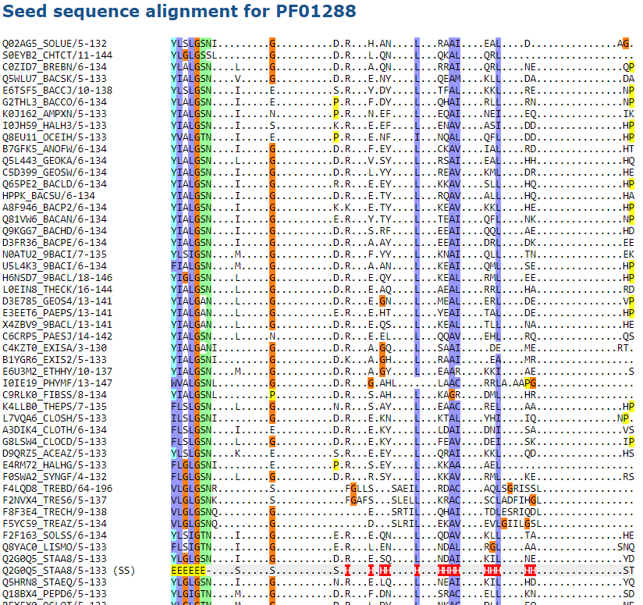
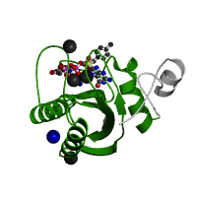
Домен HPPK. Выравнивание SEED для профиля
Family: HPPK (PF01288)
Seed
(1006)
7,8-dihydro-6-hydroxymethylpterin-pyrophosphokinase (HPPK)

Slide 21
Take home message
Строки с именем, помеченным (ss) содержат вторичную структуру белка с известной 3D структурой
Выравнивания сотен и тысяч последовательностей белков почти ВСЕГДА СОДЕРЖАТ ОШИБКИ
Проблема: исправление ошибок возможно, но нет программ, которые сделают это за вас автоматически.
Есть соображения как создать такую. ААл

Slide 22
HMM Профиль. Немножко теории
По выравниванию создается автомат для генерации последовательностей
  Этот автомат умеет генерировать случайные последовательности конечной (но не фиксированной!) длины
  Он настроен так, чтобы создавать последовательности, “похожие” на выравнивание, с бóльшей вероятностью
Для каждой входной последовательности можно (т.е. существуют алгоритмы) определить вероятность её сгенерировать этим автоматом.
Если эта вероятность превышает порог, то последовательность считается соответствующей профилю.

Slide 23
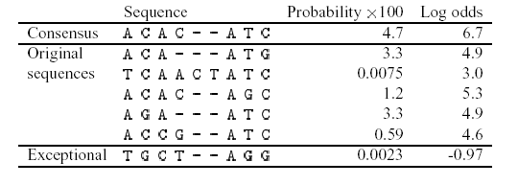
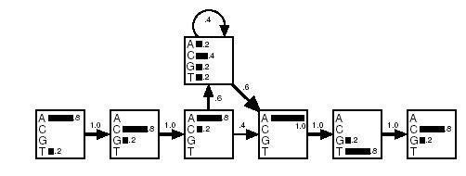
Автомат выглядит так:
Выравнивание
Вероятности в квадратиках называются
эмиссионными (emission)
Вероятности на стрелочках -
вероятностями перехода (transition)
Вероятности вычисляются по частотам
Автомат для него
Fig. from Krogh, “Computational Methods in molecular biology, pages 45-63, Elsevier, 1998.
Notes:
Сумма эмиссионных вероятностей в квадратике равна 1.
Сумма вероятностей перехода из квадратика равна 1.

Slide 24
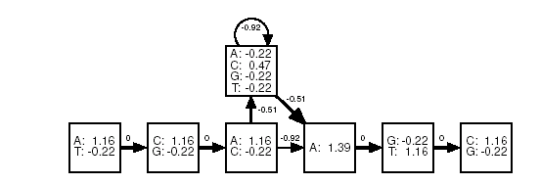
Вес выравнивания последовательности ACACATC с профилем
Вместо вероятностей в профиле используют логарифмы отношения правдоподобия
log2(частота буквы в колонке/базовая частота буквы)
i3
m1
m2
m3
m4
m5
m6
- 0.51+0.47-0.51
Log odds = 1.16 + 0 + 1.16 + 0 + 1.16 + +1.39 + 0 +1.116 + 0 + 1.16 = 6.64
Notes:
В выносках – обозначения квадратиков – вершин графа автомата.
m - от match
i - от insertion

Slide 25
Мы нашли
Оптимальное выравнивание
  A C A C A T C
  m1 m2 m3 i3 m4 m5 m6
Его вес 1.16 + 0 + 1.16 + 0 + 1.16 – 0.51 + 0.47 – 0.51 + 1.39 + 0 + 1.16 + 0 + 1.16 = 6.64
Задачу нахождения лучшего по весу выравнивания входной последовательности и HMM профиля решает алгоритм Viterbi

Slide 26
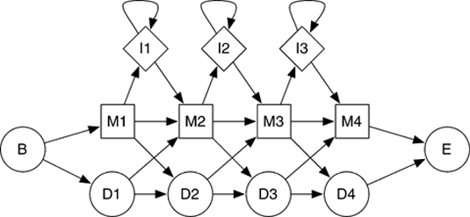
Семь типов транзиций (не считая начала и конца)
Замены (M), Вставки (I), делеции (D)
На КАЖДОЙ стрелке стоит число – вероятность перехода (transition)
В КАЖДОЙ клеточке [M] для каждой буквы с стоит её вероятность (emission)
В КАЖДОЙ клеточке [M] для стрелки в ромбик <I> для каждой буквы стоит
вероятность её вставки (emission)
В профиле хранятся не вероятности,
а логарифмы отношения правдоподобия

Slide 27
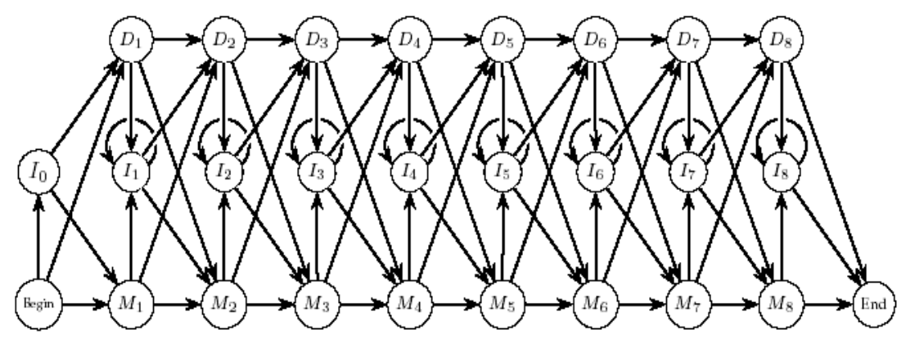
Граф HMM для выравнивания, в котором восемь колонок без гэпов, вставки и делеции разрешены в любом месте, но штрафуются
Из презентации безымянного сотрудника ИППИ)

Slide 28
HMM Профиль – описание автомата HMM в файле.
HMM профиль имеет строгий формат
По НMM-profile можно нарисовать автомат, по автомату можно создать НMM-profile
РАСШИРЕНИЕ файла .hmm
два основных пакета для работы с hmm-профилями:
  HMMER2 старый – существует с конца 1990х, развивается, актуален и сейчас
  HMMER3 новый - существует с 2010х, развивается, превосходит HMMER2, но не во всем
  Pftools в Швейцарии и др.
HMMER2 и HMMER3 полностью независимы
Есть различия в используемых математических моделях описания выравнивания в профиле
Форматы сопоставимы, но числа в них разные
Есть и другие различия

Slide 29
НММER2
Математическая модель в рамках обсуждённого на лекциях

Slide 30
Частоты заменяются весами - логарифмами отношения правдоподобия (log-odds)
Пусть базовые частоты всех букв одинаковы и, следовательно, равны 0.25. Пример на слайде -6 от этого.
Отношение правдоподобия для буквы A в первой позиции примера равно 0.8/0.25 = 3.2. Логарифм ln 3.2 = 1.16
Log-odds >> 0 – за то, что буква A не случайно похожа на колонку выравнивания
Log-odds ≈ 0 – за то, что буква A соответствует случайному выбору
Log-odds << 0 – за то, что буква A избегается в колонке выравнивания
Вероятности перехода заменяются логарифмами:
ln(0.6) = -0.51 Это как бы штраф за открытие гэпа
ln(0.4) = -0.92 Это как бы штраф за продолжение гэпа. Он большой, т.к. в примере только одна длинная вставка
(пример на слайде -6 от этого)

Slide 31
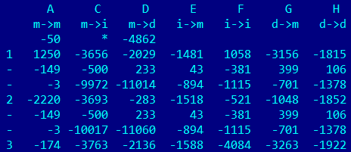
Рис. Фрагмент файла bah-pf00145.hmm, построенного по выравниванию bah-pf00145-revised.fasta белков с двумя доменами: bah => pf00145
Номера в первой колонке соответствуют клеточкам M автомата (M от Match).
В строке с номером (1, 2 и далее) стоят веса за каждую букву в этой колонке (в выравнивании последовательности с профилем)
В следующей строке стоят веса каждой буквы при начале вставки в последовательности по сравнению с профилем (см. пример на слайде -5). В данном файле эти строки идентичны для всех позиций
В третей строке стоят веса за все 7 типов transitions. Они разнятся в позициях

Slide 32
HMM профиль, построенный HMMer2’ом
log-odds(эмиссионных вероятностей для m)
log(вероятностей переходов
log-odds(эмиссионных вероятностей для i)
A C D E F G H I K L M
m->m m->i m->d i->m i->I d->m d->d b->m m->e
-126 * -3585
1 -3610 -3114 -6053 -5506 2082 -5684 -4554 1759 -5277 2345 -632
- -149 -500 233 43 -381 399 106 -626 210 -466 -720
- -6 -8606 -9649 -894 -1115 -701 -1378 -126 *
2 604 2386 -4230 -3967 -3020 -2605 -3120 685 -3662 -2921 -2216
- -149 -500 233 43 -381 399 106 -626 210 -466 -720
- -6 -8606 -9649 -894 -1115 -701 -1378 * *
3 595 -2622 -4509 -4862 -5190 3595 -4388 -5082 -4974 -5307 -4405
- -149 -500 233 43 -381 399 106 -626 210 -466 -720
- -6 -8606 -9649 -894 -1115 -701 -1378 * *
4 -4592 -3891 -6106 -6010 4096 -5830 -2943 -1896 -5700 1283 -1205
- -149 -500 233 43 -381 399 106 -626 210 -466 -720
- -6 -8606 -9649 -894 -1115 -701 -1378 * *
5 403 -1180 -3654 -3023 2363 -2897 -1771 922 -2629 268 -383
- -149 -500 233 43 -381 399 106 -626 210 -466 -720
- -6 -8606 -9649 -894 -1115 -701 -1378 * *
6 -3348 -5115 3925 -1340 -5451 -3081 -2608 -5586 -3075 -5406 -4883
- -149 -500 233 43 -381 399 106 -626 210 -466 -720
- -6 -8606 -9649 -894 -1115 -701 -1378 * *
7 2841 -2218 -4381 -4396 -4354 1529 -3793 -4064 -4191 -4344 1956
- -149 -500 233 43 -381 399 106 -626 210 -466 -720
- -6 -8606 -9649 -894 -1115 -701 -1378 * *

Slide 33
Основные программы HMMER2 (на kodomo)
Пользователь строит множественное выравнивание с инделями
my_alignment.fasta
hmm2build -f --cpu 1 my_alignment.hmm my_alignment.fasta
выходной файл my_alignment.hmm
опции -f строит локальные профили, а не один глобальный
--cpu 1 – использовть один процессор.
ТРЕБОВАНИЕ И.Русинова
STDOUT содержит мин, макс, средн веса входных последовательностей относительно профиля
hmm2calibrate --cpu 1 my_alignment.hmm
перезаписывает этот файл, уточняя некоторые константы модели
hmm2search --cpu 1 -T 200 my_alignment.hmm sequences.fasta
ищет находки профиля среди sequences
- T 200 – порог веса находки 200
Результат выдаётся в stdout. Важна 2я таблица с указанием E-value, веса, координат находки в профиле и в последовательности

Slide 34
HMMER3

Slide 35
Математическая модель
Такова, что ВСЕ веса в профиле >=0.
Нечто вроде информационного содержания.
Точнее не объясняем, т.к. не можем просто объяснить математическую теорию, на которой основано вычисление весов эмиссии и транзиции
В публикации “Sean R. Eddy and the HMMER development team. HMMER User’s Guide, 2023” Eddy, один из главных основателей технологии профилей, объясняет, что приписывание весов буквам в позиции и построение оптимального выравнивания последовательности с профилем недостаточно обоснованная идея. В HMMER3 рассматриваются “ансамбли выравниваний”.
Ссылки на математическую теорию 20-25 летней давности есть. Но в них ещё разбираться.
Вывод. Числа в hmm профиле HMMER3 не суммируются для получения веса выравнивния последовательности с профилем HMMER3
Достоинство HMMER3
  работает на два порядка быстрее HMMER2
  Есть удобства в интерфейсе и выходных данных
Недостатки
  Трудно использовать, не понимая что и как происходит
  Входное выравнивание должно быть в формате Stokholm .sto.
  Jalview умеет сохранять выравнивания в этом формате

Slide 36
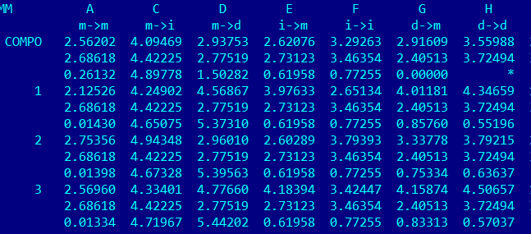
Рис. Фрагмент файла bah-pf00145-hmm3.hmm, построенного по выравниванию bah-pf00145-revised.sto белков с двумя доменами: bah => pf00145

Slide 37
Основные программы HMMER3 (на kodomo)
Пользователь строит множественное выравнивание с инделями
my_alignment.sto
hmmbuild -n my_alignment-hmm3.hmm --cpu 1 my_alignment-hmm3.hmm my_alignment.sto
Опции: -n -- name the HMM
-o <f> -- direct summary output to file <f>, not stdout
-O <f> : resave annotated, possibly modified MSA to file <f>
Проверил, немножко меняет выравнивание локально
Калибровка выполняется самой программой hmmbuild
hmmsearch --cpu 1 -T 200 -A hmm-hits.sto --domtblout hit_table-hmm3
my_alignment.hmm sequences.fasta
ищет находки профиля среди sequences
-o <f> -- direct output to file <f>, not stdout
-A <f> -- save multiple alignment of all hits to file <f> Полезная штука кажется.
--domtblout <f> -- save parseable table of per-domain hits to file <f> содержит
координаты выравнивания в профиле и в последовательности
--acc -- prefer accessions over names in output
-T <x> -- report sequences >= this score threshold in output

Slide 38
Базовые задачи поиска в базах последовательностей белков
Найти белки, гомологичные данному
А что такое гомологичные белки?
Найти белки имеющие гомологичные участки
А могут быть гомологичные участки у негомологичных белков?
Найти консервативные мотивы связанные с функцией белков
Гомологичных: белков? участков?
Или любых, в том числе негомологичных белков?
Вспомним. Гомологию мы выводим из сходства последовательностей, которую нельзя объяснить случайностью

Slide 39
III. Домены
База данных Pfam
http://pfam-legacy.xfam.org/
Поглощена БД INTERPRO в 2022

Slide 40
ДОМЕН - Домены – единицы непрерывной эволюции белков
Непрерывная эволюция это замены остатков, небольшие делеции и вставки.
Домены можно обнаружить с помощью выравнивания
Кроме непрерывной эволюции бывают единовременные крупные изменения в последовательностях белков

Slide 41
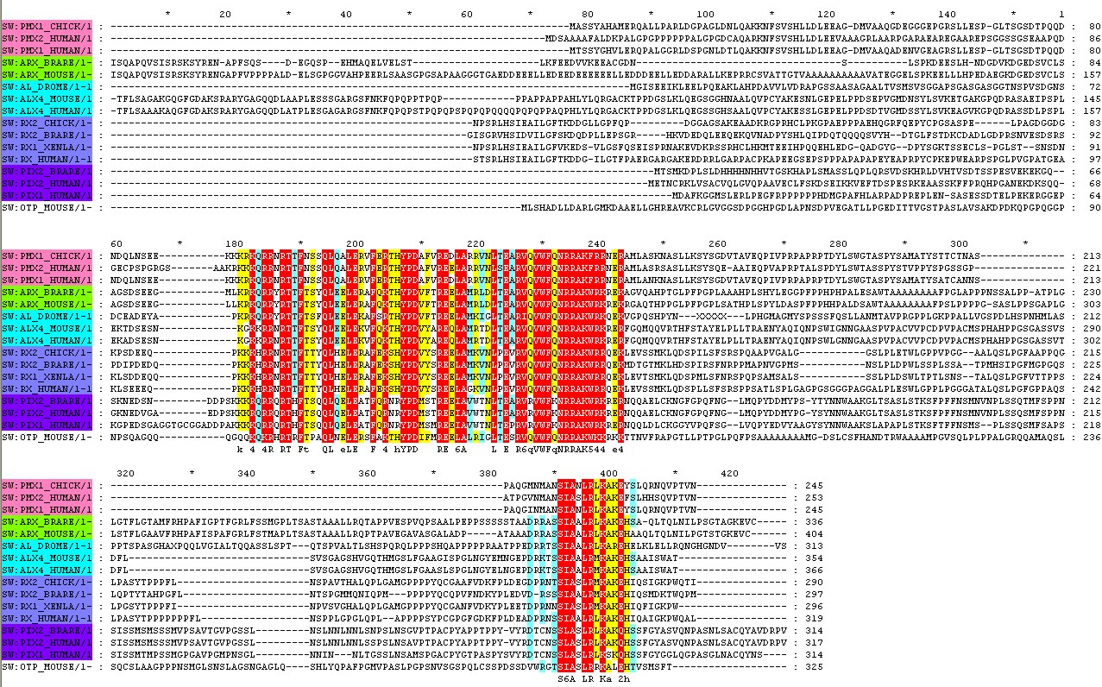
Так выглядит выравнивание белков, содержащих два домена: гомеодомен (PF00046) и OAR(PF03826), не гомологичных по всей длине
Выравнивание доменов в выравнивании негомологичных белков получается не всегда
Notes:
Два несомненно консервативных (гомологичных) участка у всех белков – эволюционные домены.

Slide 42
В эволюции гомеодомены Homeodomain (PF00046)
включались в разные архитектуры
Об этом можно судить по 1618 различным доменным архитектурам гомеобелков, представленным в банке Pfam
Гомеодомен
Парный домен и гомеодомен
Lim домены и гомеодомен
Гомеодомен, продолженный лейциновой молнией
POU домен и гомеодомен
Два гомеодомена
PBX-домен и гомеодомен

Slide 43

Типы объектов кроме доменов в Pfam
Domains of unknown function (DUFs)

Slide 44
Язык Pfam :
Семейство – коллекция гомологичных доменов из разных белков.
Домен – структурная единица, которую можно найти во множественном выравнивании.
Повтор – короткая единица, нестабильная сама по себе, но образует стабильные структуры, если есть много копий.
Мотив – короткая единица структуры вне глобулярных доменов.
Клан – группа родственных профилей

Slide 45
Какая информация закодирована в картинке из Pfam, изображающей доменную архитектуру белка
Прямоугольники с гладкими краями – найден домен целиком.
Край прямоугольника зубчатый – найден только фрагмент домена, за зубчиками домен не продолжается, хотя должен был бы быть.
Прямоугольник с острыми краями – мотив, трансмебранный участок, участок малой сложности (например, десять остатков A) и т.п. – не является эволюционным доменом!
Домен, имеющий ID вида DUF… с номером – Domain of Unknown Function

Slide 46
БД Pfam
Единица хранения – семейство гомологичных доменов. Говорят «домен», отождествляя его с семейством
Идентификаторы ID (напр. Pterin_bind ), AC (PF00809 ), название домена (Pterin binding enzyme)
Описание функции домена (не всегда),ссылки на литературу
Ссылки на 3D структуры домена, если есть расшифровки
Множества последовательностей содержащих домен, их последовательности
Seed alignment – это выравнивание, по которому составлен профиль домена.
Профиль домена
Доменные архитектуры, в которых встречается домен
Распределение белков с доменом по таксонам разного уровня
Сервис Pfam позволяет показать доменную архитектуру последовательности, скачать многие файлы, составляющие базу данных

Slide 47
Задание на дом:
Создать НMM-профиль подсемейства семейства белков с выбранным доменом и проверить его работу на всех белках семейства.
Выделить подсемейство можно
По доменной архитектуре (рекомендуется)
По таксономии
Как кладу в выравнивании SEED
Ещё как-нибудь

Slide 48
Конец презентации
Далее задание для работы в классе

Slide 49
Задание на «занятии»
Выберите домен домен Pfam и подсемейство семейства белков с этим доменом. Рекомендуется выбрать белки с определенной доменной архитектурой.
Заполните форму , ссылка стоит на сайте под практикумом 11
Если не хватило времени – выполните задание сегодня до вечера. Возможно редактирование формы после заполнения

Slide 50
Пример крупной перестройки в эволюции.
Гомологичны ли эти 41 + 9 белков?
There are 41 sequences with the following architecture: Pterin_bind, HPPK
R9KWZ5_9ACTN [Enterorhabdus caecimuris B7] Dihydropteroate synthase {ECO:0000313|EMBL:EOS50736.1} (437 residues)
There are 9 sequences with the following architecture:
HPPK x 2, Pterin_bind
G2XU66_BOTF4 [Botryotinia fuckeliana (strain T4) (Noble rot fungus) (Botrytis cinerea)] Similar to folic acid synthesis protein CO:0000313|EMBL:CCD44036.1} (541 residues)

Slide 51
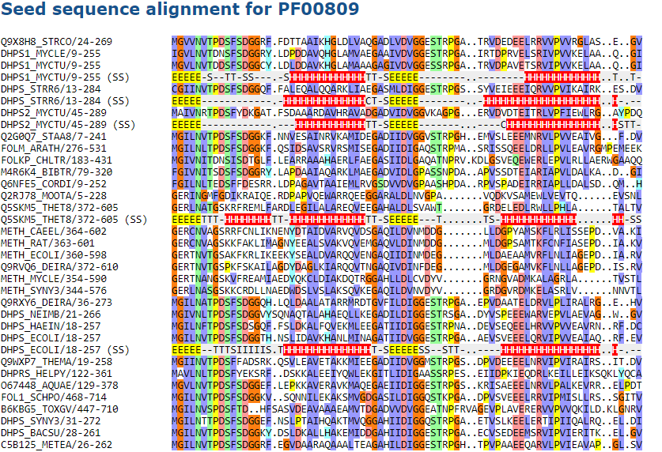
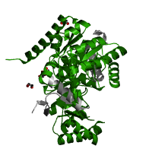
Выравнивание гомологичных доменов из разных белков. Пример из БД PFAM семейств доменов (фрагмент)
Family: Pterin_bind (PF00809)
Seed
(30)
Pterin binding enzyme
This family includes a variety of pterin binding enzymes that all adopt a TIM barrel fold. The family includes ……..

